Slide 1


‘23MITHON
m
-
abit
A H
민트초콜릿칩 팀

Slide 2
‘23MITHON
장하영
백지현
김가현
기획
기획
디자인
팀원 소개
김현지
김혜승
개발
개발

Slide 3



‘23MITHON
앱 소개
m
-
abit
A H
나의 작은 습관이
나의 모든 일상으로.
습관을 고치는 자세를 길러
더 나은 나로 성장할 수 있도록 도와주는
습관 교정 애플리케이션

Slide 4
Am-Habit
앱을 만들게 된 동기
평소에 생각하지 못했던 습관들을 기록하여
나 자신을 성찰하는 시간을 가지고 이를 바탕으로 더 나은 삶의 방향성 찾기를
도와주는 애플리케이션이 있다면 얼마나 좋을까?

Slide 5





Am-Habit의 기능
1. 고치고 싶은
습관들에 대해
고민하여 적어보는
습관 플래너
2. 자신이 설정한
디데이까지 습관을
고쳐보는 챌린지
3. 진행사항에 대한
질문과 한 줄 소감을
작성해보는
데일리 회고
4. 한 눈에 진행 사항을 확인할 수 있는
캘린더 기능

Slide 6
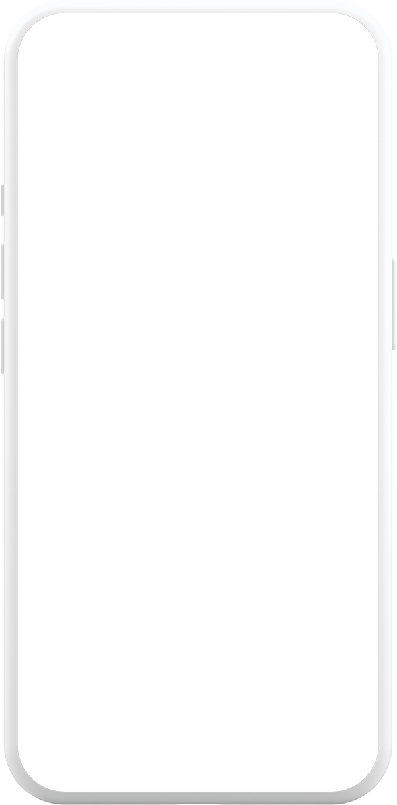
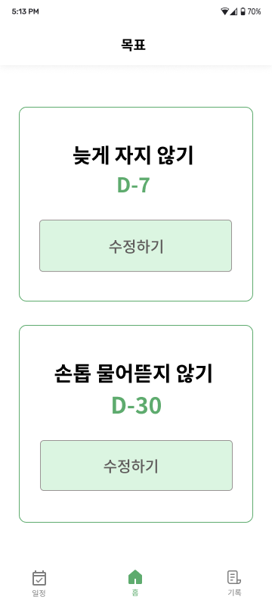


주요 기능 화면
습관플래너 메모 기능

Slide 7
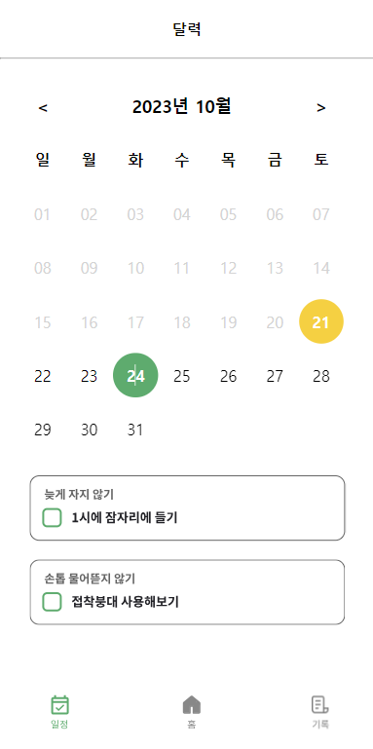
Am-Habit
주요 기능 화면
2. 캘린더

Slide 8

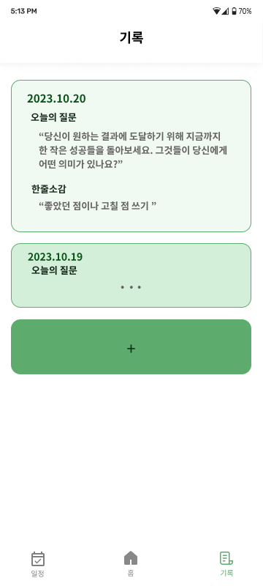
주요 기능 화면
3. 데일리 회고

